Slide 1



第一章 矩阵和行列式
§1.1 矩阵及其运算

Slide 2
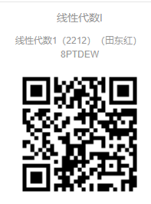

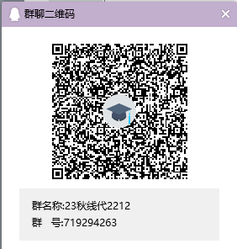
线上课堂：
课程网址：
https://www.icourse163.org/spoc/course/SWPU-1461160176?tid=1471054547
班级QQ群：

Slide 3
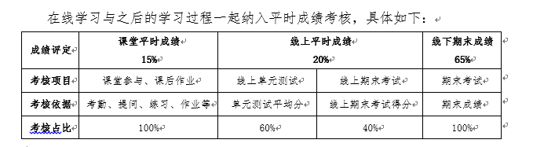

Slide 4
内容提要

Slide 5
预习提纲：
1.什么是矩阵？
2.有哪些特殊矩阵？
3.什么是矩阵的线性运算？
4.什么条件下矩阵可以进行加减运算和乘法运算？如何计算？
5.什么是方阵的幂？
6.什么是对称阵和反对称阵？

Slide 6
一、矩阵的概念—引入
 | 高等数学 |  | 线性代数 |  | 大学英语
 | 期中 | 期末 | 期中 | 期末 | 期中 | 期末
甲 | 85 | 82 | 96 | 95 | 86 | 88
乙 | 75 | 82 | 82 | 89 | 75 | 86
丙 | 87 | 90 | 86 | 89 | 79 | 86
85 | 96 | 86
75 | 82 | 75
87 | 86 | 79
82 | 95 | 88
82 | 89 | 86
90 | 89 | 86
矩形数表

Slide 7
一、矩阵的概念

Slide 8
矩阵--举例
是一个 实矩阵,
是一个 复矩阵,
是一个 矩阵,
是一个 矩阵.
是一个 矩阵,

Slide 9
二、特殊矩阵
次对角线
主对角线

Slide 10
二、特殊矩阵

Slide 11
二、特殊矩阵

Slide 12
二、特殊矩阵

Slide 13
三、矩阵的线性运算

Slide 14
三、矩阵的线性运算
结合律
分配律
备注
设 A、B是同型矩阵，λ , μ 是数
矩阵相加与数乘矩阵合起来，统称为矩阵的线性运算.

Slide 15
三、矩阵的线性运算
引例
85 | 96 | 86
75 | 82 | 75
87 | 86 | 79
82 | 95 | 88
82 | 89 | 86
90 | 89 | 86

Slide 16
三、矩阵的线性运算
例1
 | A | B | C
第1周 | 10 | 15 | 17
第2周 | 12 | 11 | 16
 | 股民1 | 股民2
A | 100 | 80
B | 120 | 100
C | 90 | 120
 | 股民1获得的总利润 | 股民2获得的总利润
第1周 | 10×100+15×120+17×90 | 10×80+15×100+17×120
第2周 | 12×100+11×120+16×90 | 12×80+11×100+16×120

Slide 17
四、矩阵的乘法
——怪异但非常有用的运算

Slide 18
四、矩阵的乘法

Slide 19
四、矩阵的乘法
单位矩阵在矩阵乘法中的作用类似于数1

Slide 20
四、矩阵的乘法

Slide 21
四、矩阵的乘法

Slide 22
四、矩阵的乘法

Slide 23
五、方阵的幂
A、B可交换时成立

Slide 24
五、方阵的幂

Slide 25
六、矩阵的转置

Slide 26
六、矩阵的转置

Slide 27
六、矩阵的转置

Slide 28
七、对称阵与反对称阵

Slide 29
七、对称阵与反对称阵

Slide 30
内容小结

Slide 31
课后思考

Slide 32
课后思考--答案

Slide 33
课后思考--答案

Slide 34
课后思考--答案

Slide 35
课后思考--答案

Slide 36
课后练习

Slide 37
课后练习--答案

Slide 38
课后练习--答案

Slide 39
课后练习--答案

Slide 40
课后练习--答案

Slide 41


